Slide 1
力的空间累积效应：
力的功、动能、动能定理．
力矩的空间累积效应：
力矩的功、转动动能、动能定理．

Slide 2


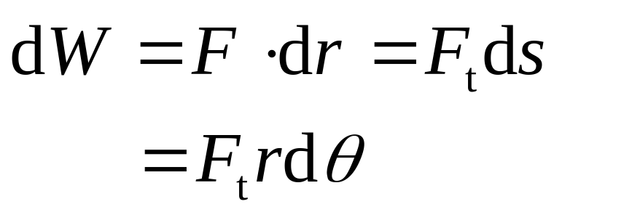



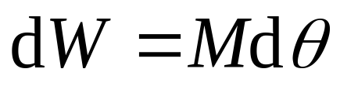



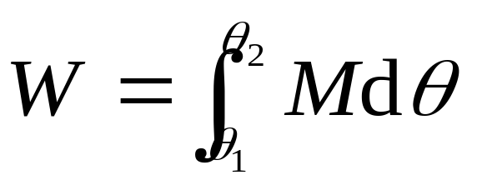
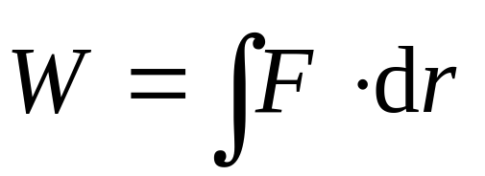
一 力矩做功
力矩的功：
比较

Slide 3
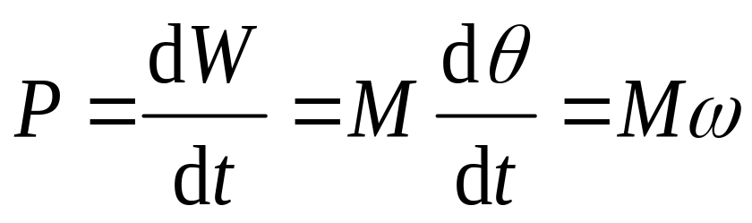
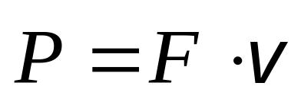
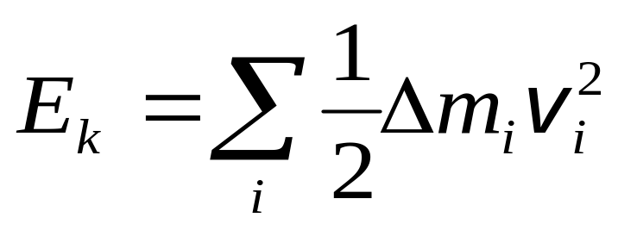
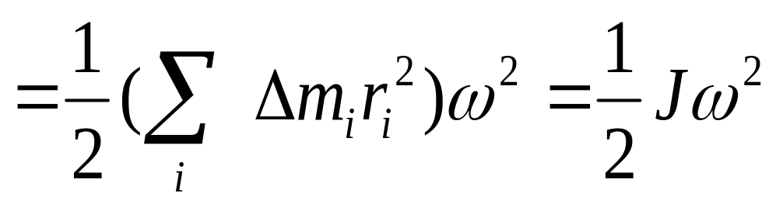
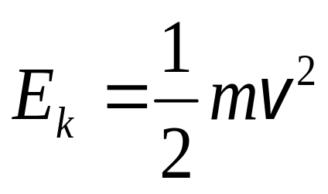
二 力矩的功率
比较
三 转动动能
比较

Slide 4
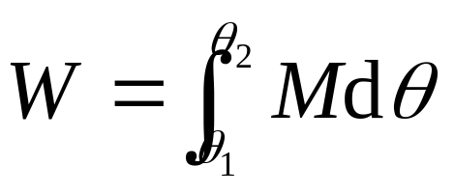
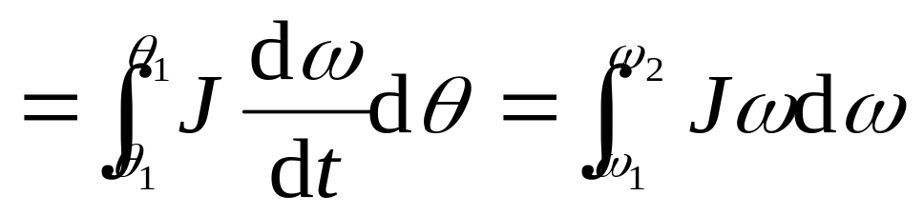
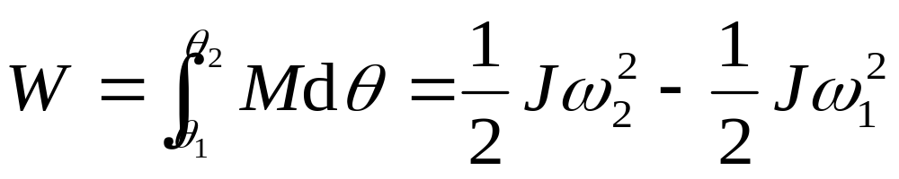
四 刚体绕定轴转动的动能定理
合外力矩对绕定轴转动的刚体所做的功等于刚体转动动能的增量——刚体绕定轴转动的动能定理.

Slide 5

讨 论
以子弹和沙袋为系统
子弹击入沙袋
细绳质量不计
动量守恒；
角动量守恒；
机械能不守恒 .
子弹射入的瞬间，
绳子依然是竖直的!

Slide 6
以子弹和杆为系统
子弹击入杆
动量不守恒；
角动量守恒；
机械能不守恒．
子弹射入的瞬间，
杆就会有运动趋势！

Slide 7






圆锥摆系统
圆锥摆
动量不守恒；
角动量守恒；
机械能守恒．

Slide 8
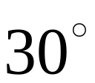



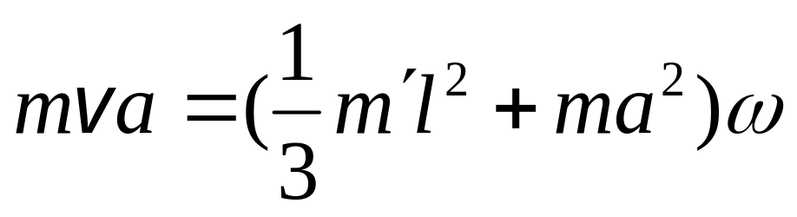
例 一长为 l , 质量为m’ 的杆可绕支点O自由转动．一质量为m、速率为v 的子弹射入竿内距支点为a 处，使竿的偏转角为30º . 问子弹的初速率为多少?
解 子弹、竿组成一系统，应用角动量守恒，于是有

Slide 9
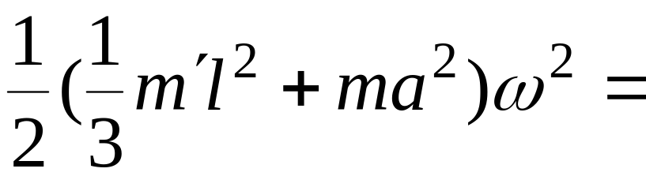
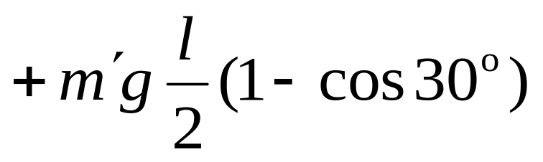
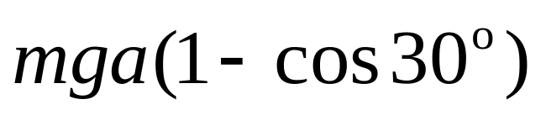
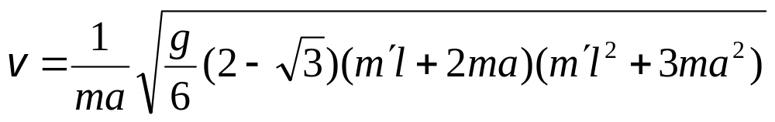
射入竿后，以子弹、细杆和地球为系统，E =常量．
解得：

Slide 10

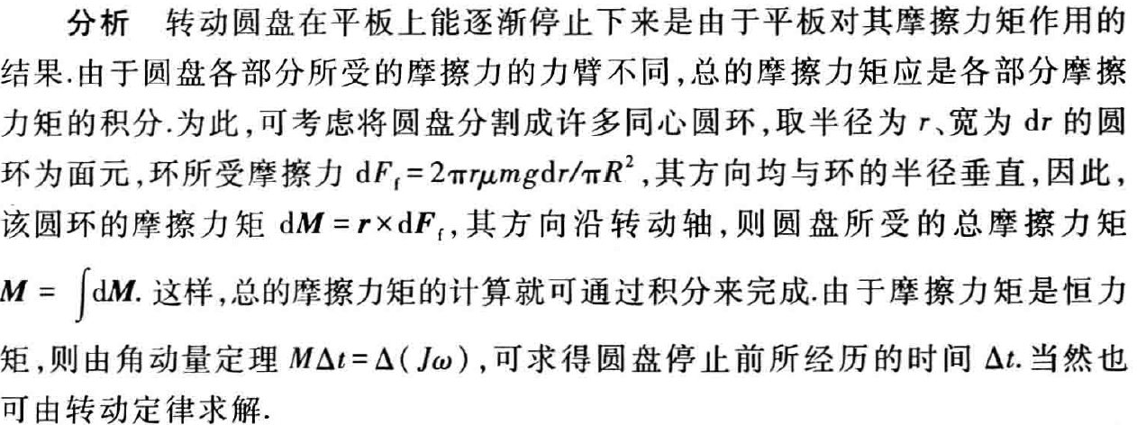
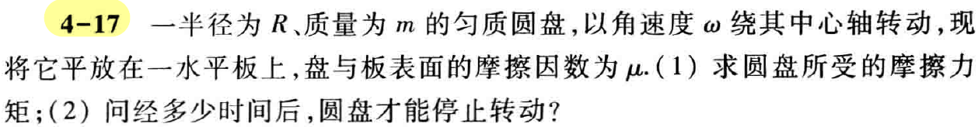

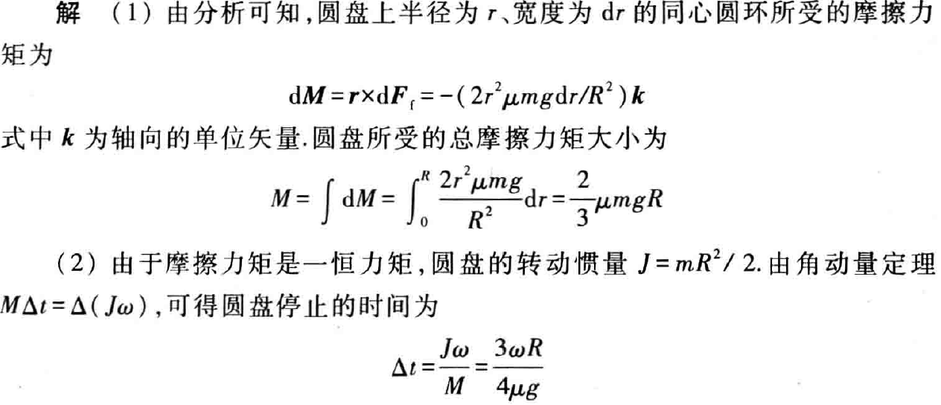

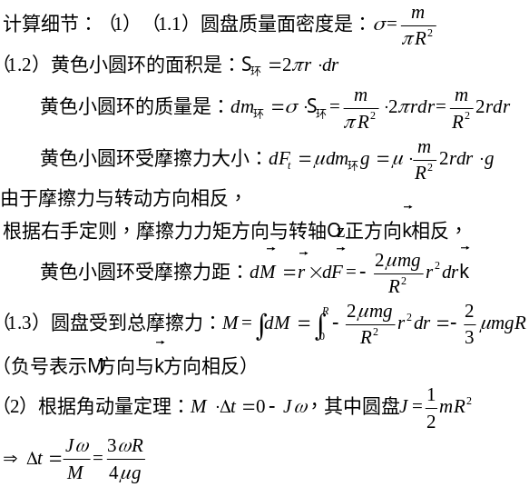
主观题
10分
答案解析
作答
可为此题添加文本、图片、公式等解析，且需将内容全部放在本区域内。

Slide 11
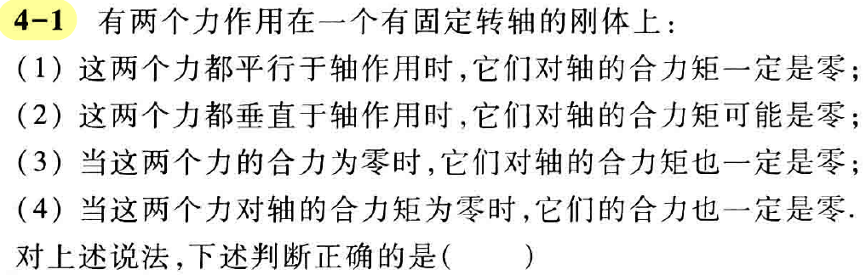
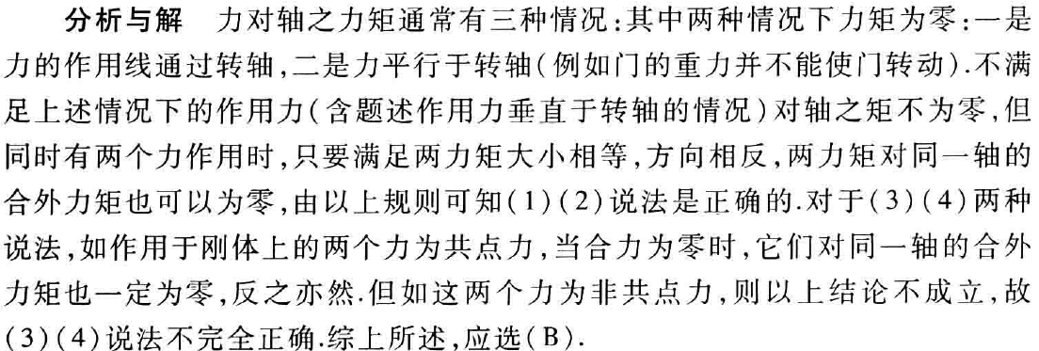
单选题
2分
答案解析
A
只有（1）正确
B
（1）（2）正确
C
（1）（2）（3）正确
D
（1）（2）（3）（4）都正确
提交
可为此题添加文本、图片、公式等解析，且需将内容全部放在本区域内。

Slide 12
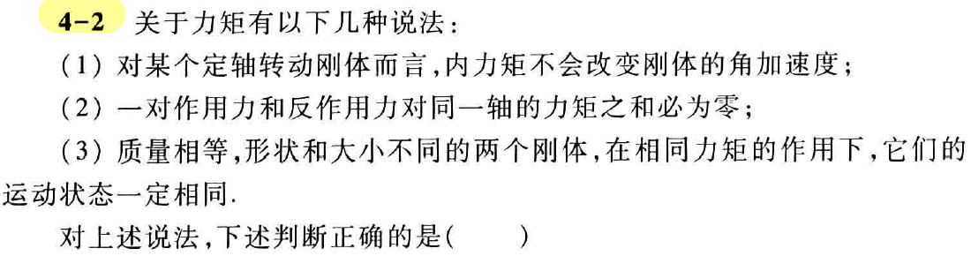
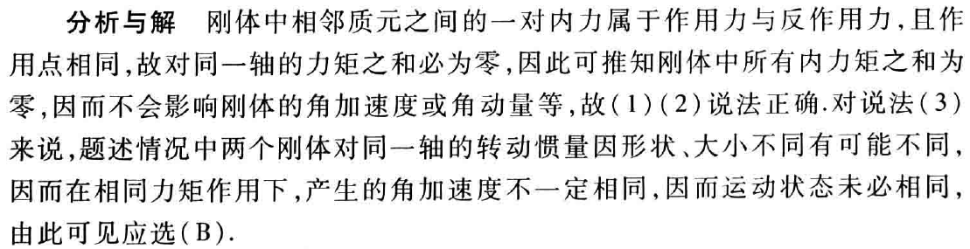
单选题
2分
答案解析
A
只有（2）正确
B
（1）（2）正确
C
（2）（3）正确
D
（1）（2）（3）都正确
提交
可为此题添加文本、图片、公式等解析，且需将内容全部放在本区域内。

Slide 13
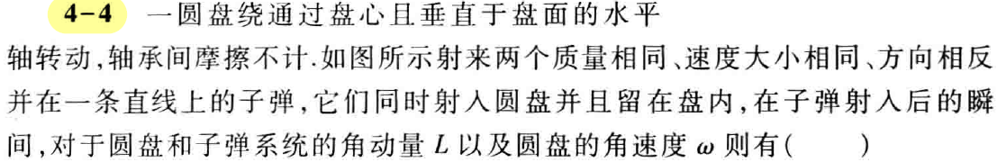
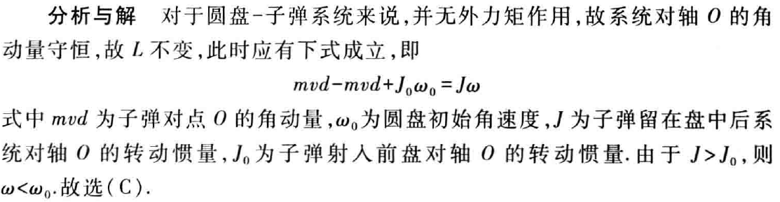
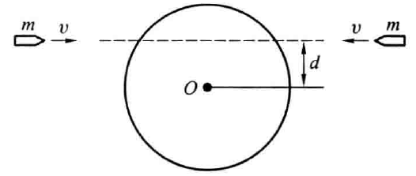
单选题
2分
答案解析
A
L不变，ω增大
B
两者均不变
C
L不变，ω减小
D
两者均不确定
提交
可为此题添加文本、图片、公式等解析，且需将内容全部放在本区域内。

Slide 14
选择进入下一节：
4-0 教学基本要求
4-1 刚体的定轴转动
4-2 力矩 转动定律 转动惯量
4-3 角动量 角动量守恒定律
4-4 力矩作功 刚体定轴转动的
动能定理
*4-5 刚体的平面平行运动

Slide 15
选择进入下一节：
*4-6 刚体的进动
*4-7 流体 伯努利方程
*4-8 万有引力的牛顿命题
*4-9 经典力学的成就和局限性

